Slide 1
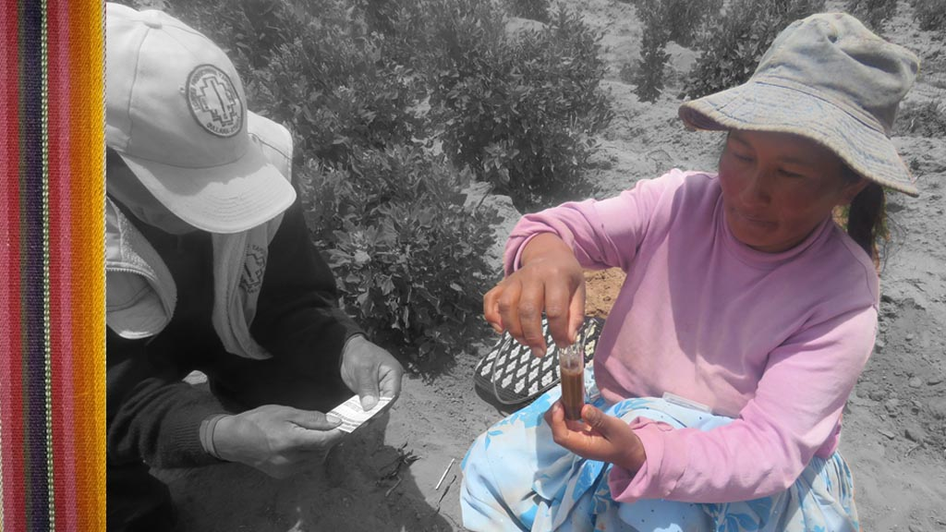


Caracterización de los suelos a nivel comunal para su manejo y conservación sostenible con fines productivos
Proyecto:
Extensión del modelo Yapuchiri II
Sucre - Bolivia, Julio 2017
Notes:
Mejorar el título

Slide 2
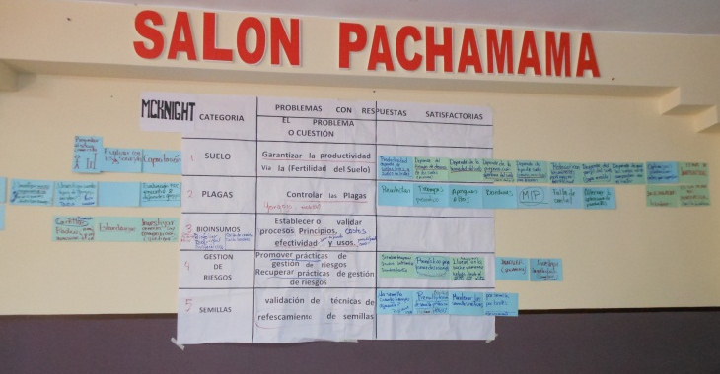
Antecedentes
Innovar prácticas para mejorar los suelos
Suelo
Control de la erosión
Métodos prácticos de análisis
Notes:
Tema de investigación priorizado en la agenda de la RAI Yapuchiri
Yapuchiris han encontrado dificultades en su trabajo de AT que demandaban formas de lograr:
Recomendaciones más adecuadas o adaptadas al contexto. Habiendo encontrado el suelo como un factor clave y estratégico, llegando a construir una agenda.

Slide 3
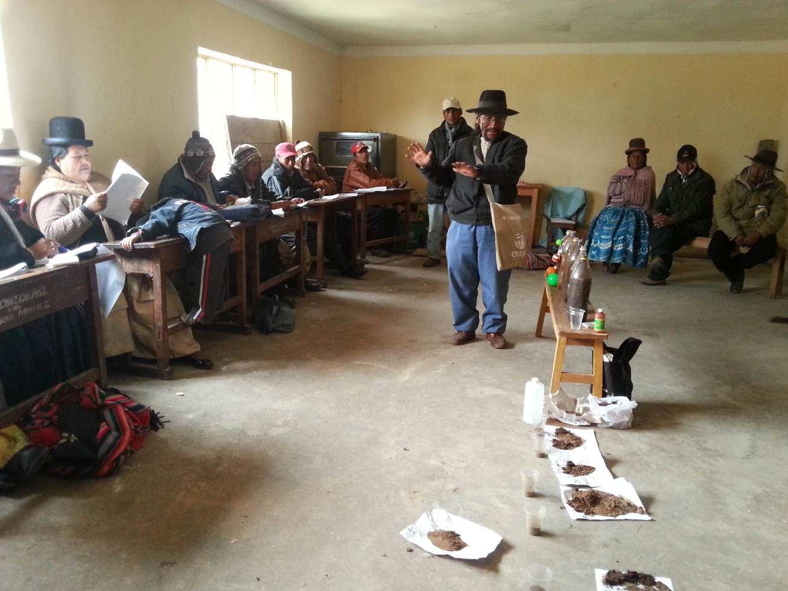
Antecedentes
Yapuchiris promueven procesos de reflexión, análisis y desafíos sobre prácticas agrícolas y masificación de bioinsumos.
Notes:
Yapuchiris replican en sus comunidades las formas de analizar el estado de salud de los suelos.
Procesos de reflexión y análisis promovida por los yapuchiris.
¿En que son diferentes o similares los suelos? ¿Qué técnicas utilizar para mejorar el conocimiento? ¿Cómo utilizar los conocimientos locales? ¿Cómo integrar estos conocimientos? ¿Cuáles son las limitaciones? ¿cómo generar soluciones considerando la heterogeneidad de los suelos, medio ambiente, conocimientos, organización social? ¿El uso de bioinsumos es suficiente para lograr un buen manejo de los suelos?

Slide 4
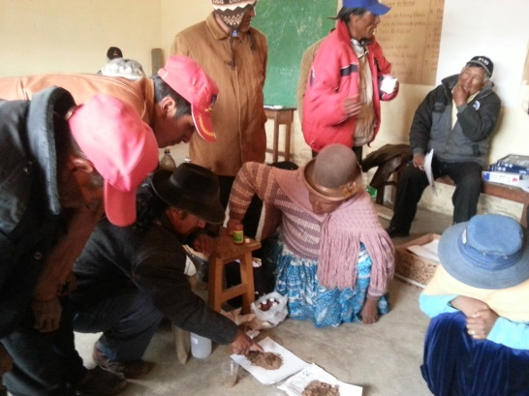
Antecedentes
Revisión conjunta de metodologías y técnicas de análisis de suelos.
Notes:
Proceso de revisión de metodologías prácticas de análisis de suelos.
Capacitación a Yapuchiris en métodos y técnicas de análisis de suelos.

Slide 5
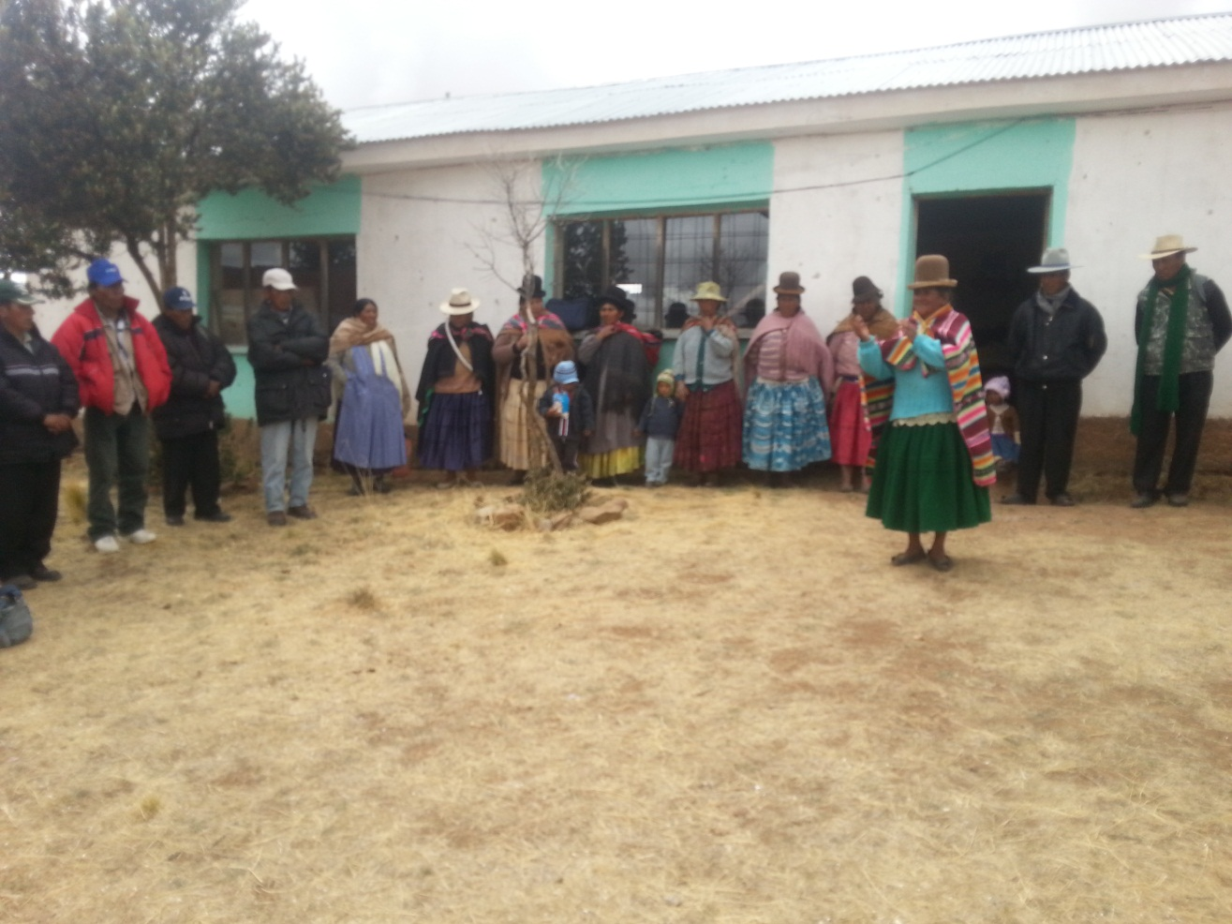
Antecedentes
Autoridades comunales piden ampliar el trabajo de los Yapuchiris con la comunidad.
¿Cuales son las cuestiones de fondo de las demandas comunales?
Notes:
Yapuchiris replican en sus comunidades las formas de analizar el estado de salud de los suelos.

Slide 6
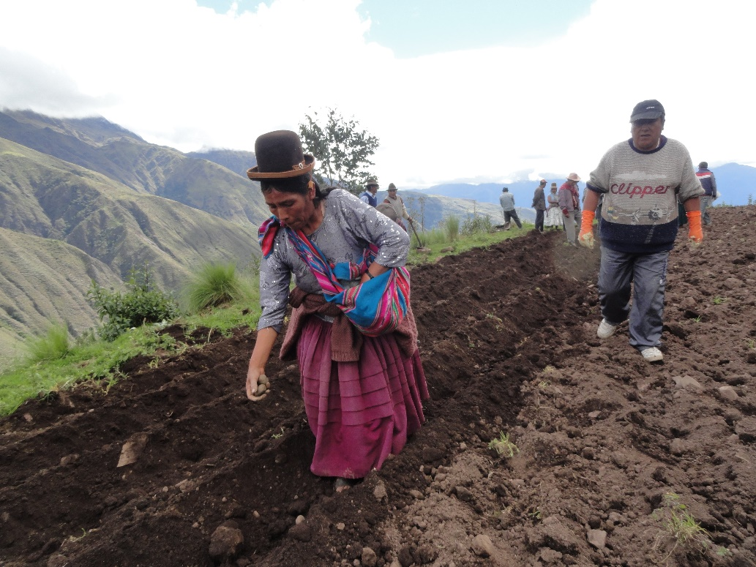
Antecedentes
Conocer la salud de sus suelos.
Saber si sus practicas productivas son buenas o no.
Discutir políticas comunales de manejo y conservación de suelos:
  Regular el uso del tractor
  Incorporación de guanos
  Recuperar los conocimientos y práctica antiguas de manejo de suelos (canales de drenaje, usos de guano de burro).

Slide 7
Información del contexto

Slide 8
Contexto socioeconómico

Slide 9
Contexto socioeconómico

Slide 10
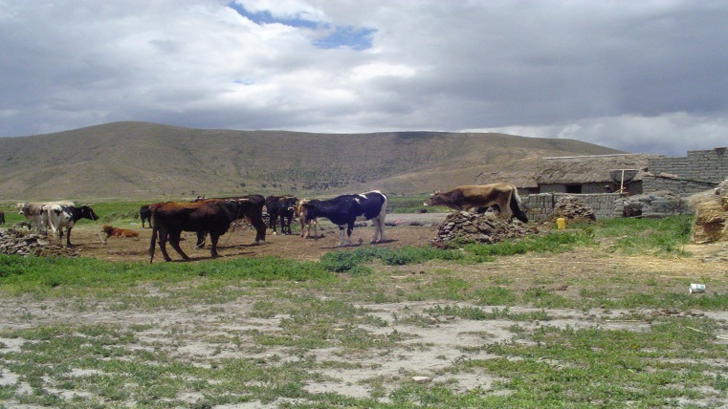
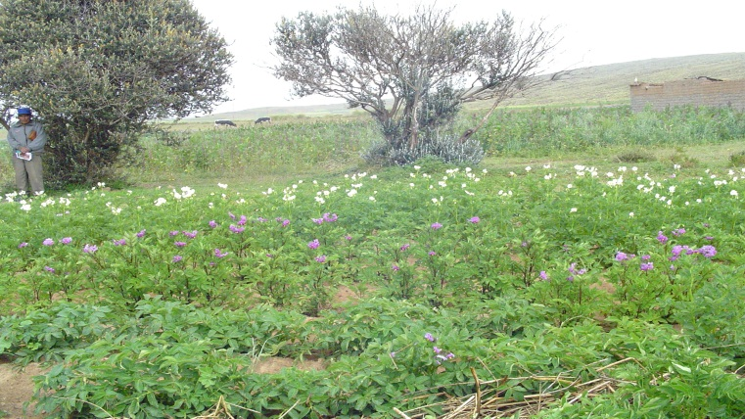
Com. Cutusuma – Batallas
51%

Slide 11
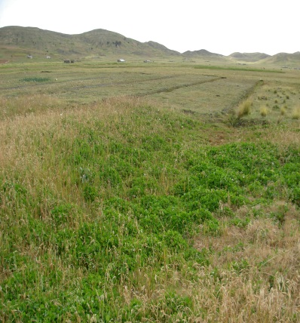
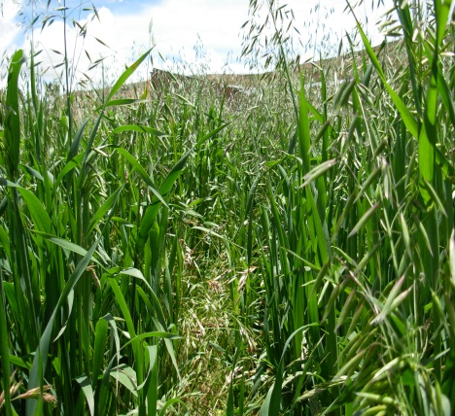
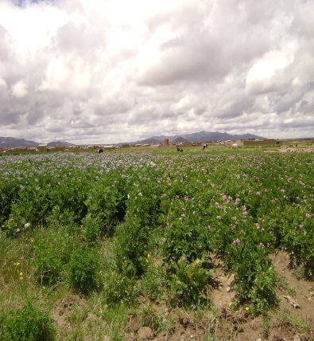
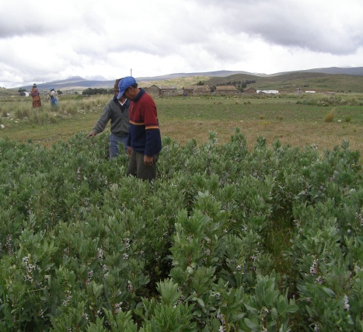
Com. Igachi – Batallas
42%

Slide 12
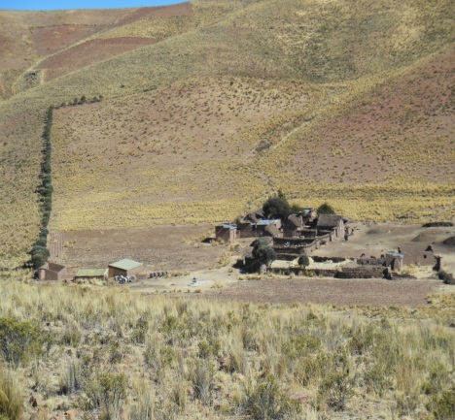
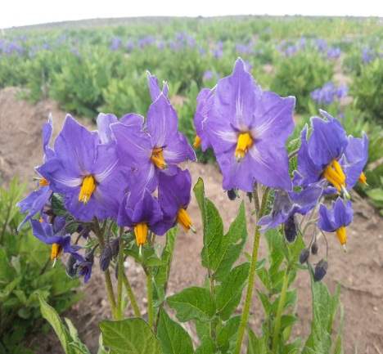
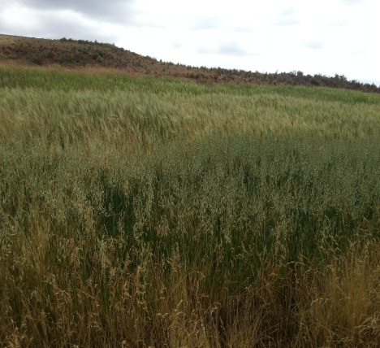
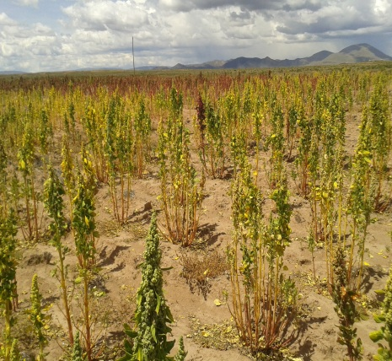
Com. Huallatiri – Caquiaviri
82%

Slide 13
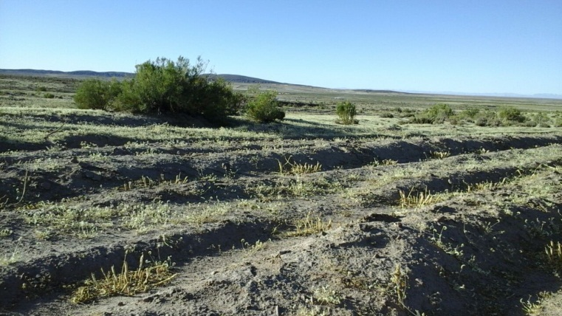
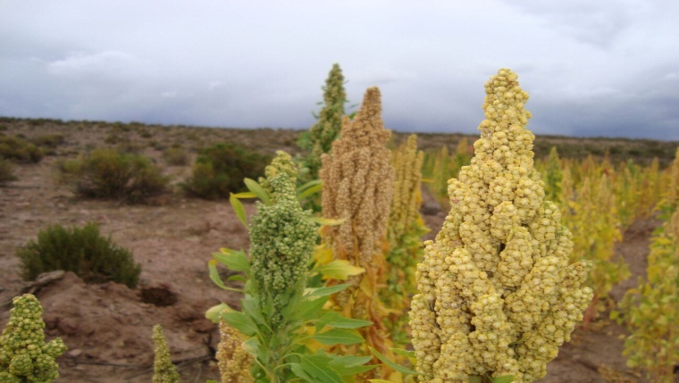
Com. Aroma – Salinas de Garci Mendoza
10%

Slide 14
¿Qué?
Abordar la agenda de investigación de suelos con enfoque de integralidad y opciones por contexto.
¿Y qué?
¿Y ahora qué?

Slide 15
Preguntas de investigación
¿Cuáles son los criterios y conocimiento locales para caracterizar y clasificar los suelos? Confiabilidad
¿En que medida armoniza, la clasificación local de suelos con la clasificación científica? Rigor metodológico
¿En que medida la información y conocimientos generados, puede contribuir al manejo y conservación de los suelos a nivel comunal? Investigación participativa

Slide 16
Objetivos
OG: Caracterizar y evaluar los suelos a nivel comunal a través de metodología mixta
OE1: Identificar y caracterizar zonas homogéneas mediante criterios locales
OE2: Caracterizar y comparar las propiedades físico químicos de los suelos en base a conocimiento local y conocimiento técnico
OE3: Evaluar el uso actual y potencial de los suelos para establecer recomendaciones de manejo comunal

Slide 17
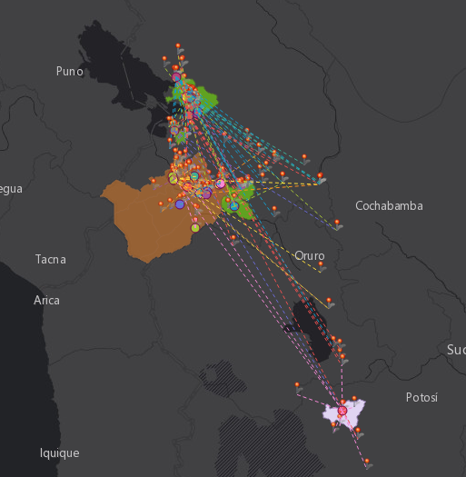
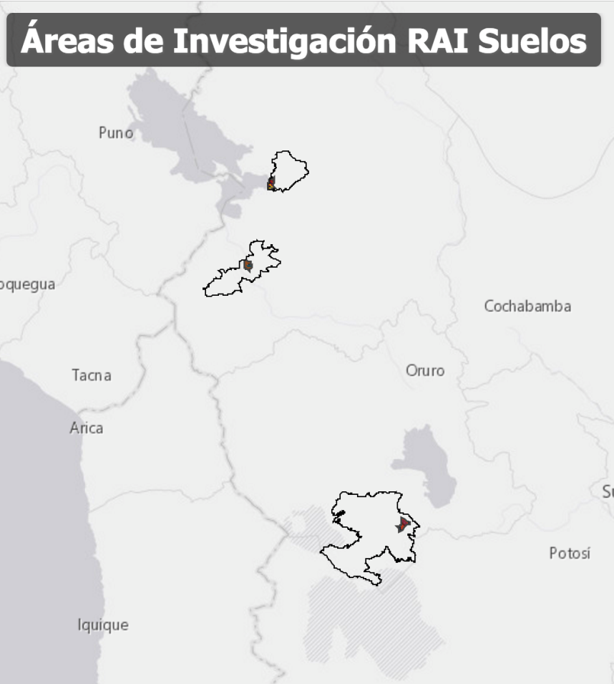
Metodología

Slide 18
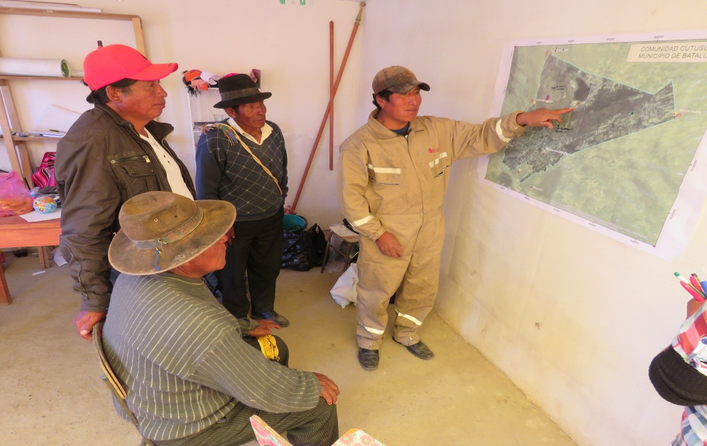
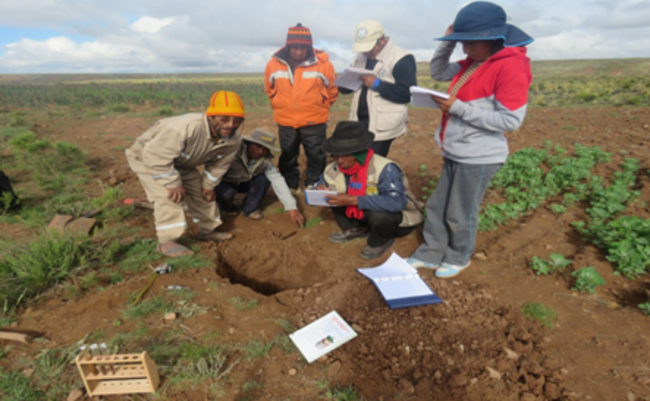
Metodología
Identificación de zonas homogéneas
2. Muestreo de suelos

Slide 19
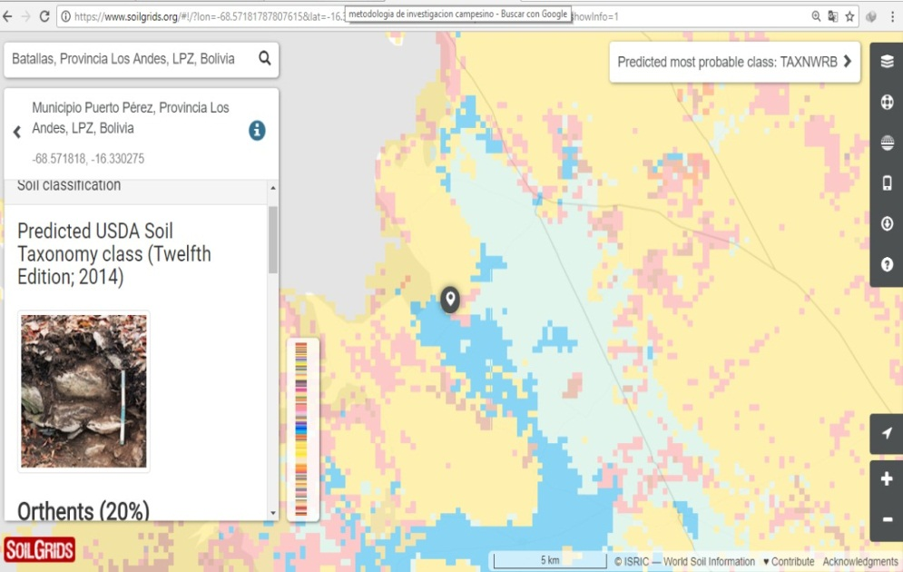
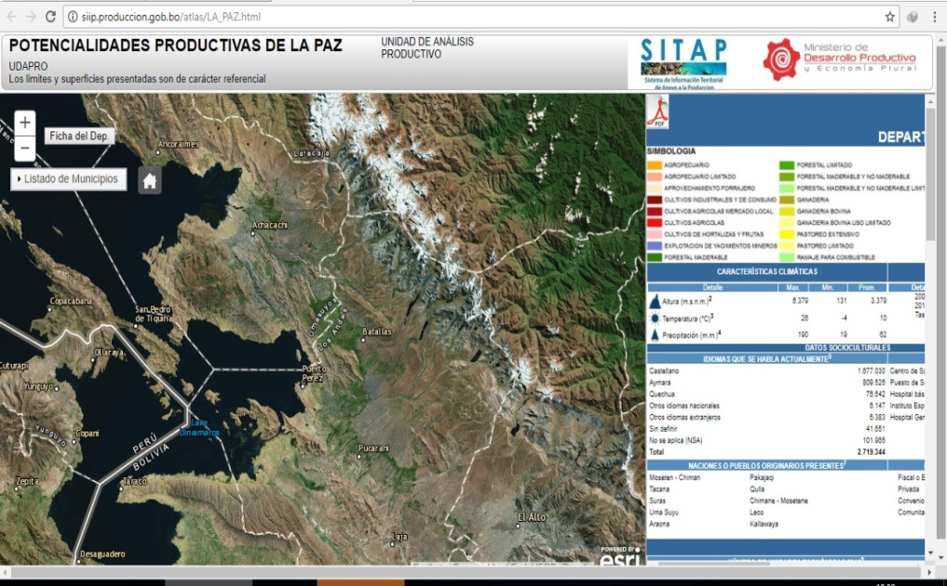
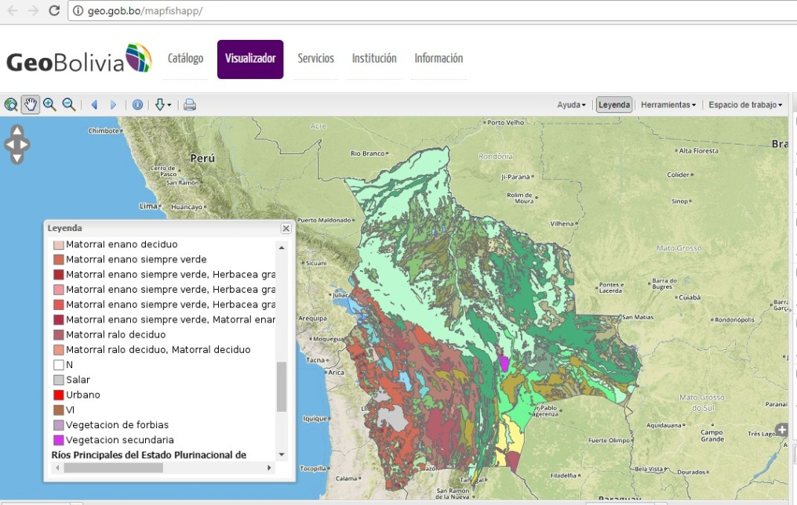
Metodología
3. Revisión de modelos globales (FAO, MDPyEP, Navarro y Ferreira).

Slide 20
¿Qué?
¿Y ahora qué?
Abordar la agenda de investigación de suelos con enfoque de integralidad y opciones por contexto.
¿Y qué?
Contar con la caracterización de suelos.
Evaluar la existencia del conflicto de uso del suelo.
Generar recomendaciones.

Slide 21
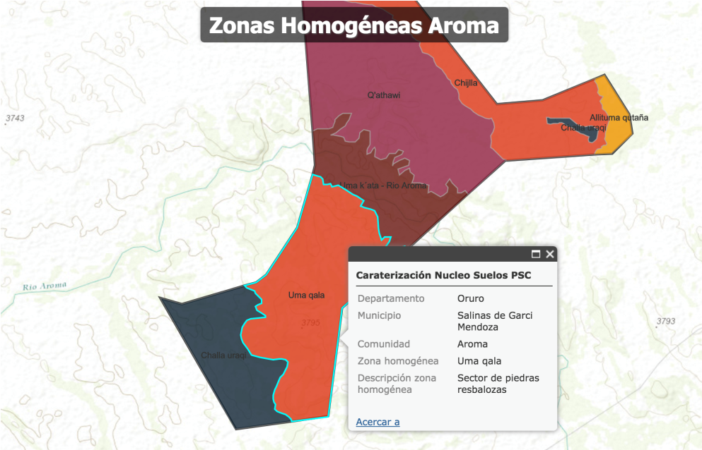
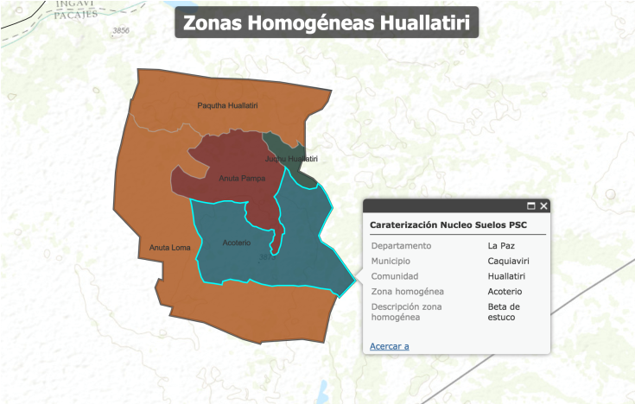
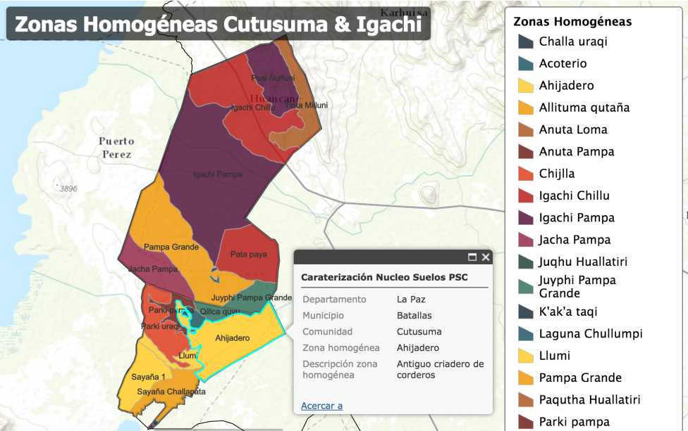
Resultados: Determinación de ZH

Slide 22
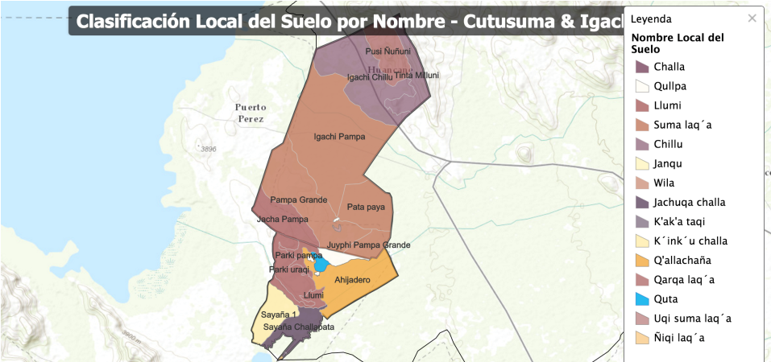
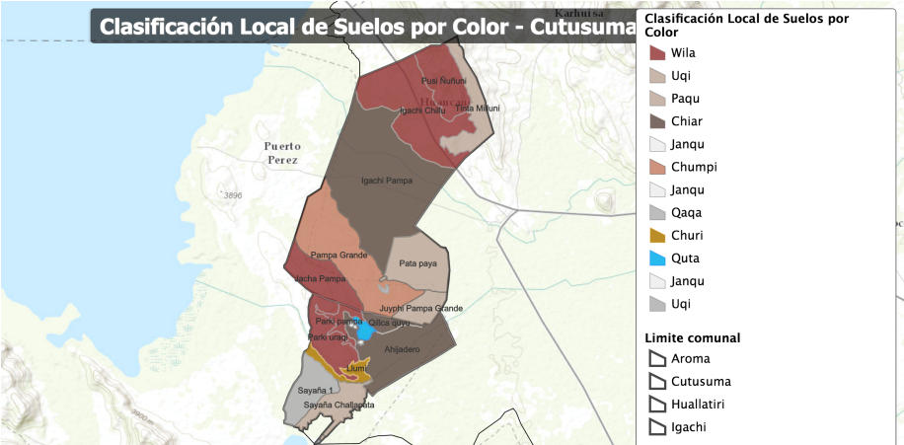
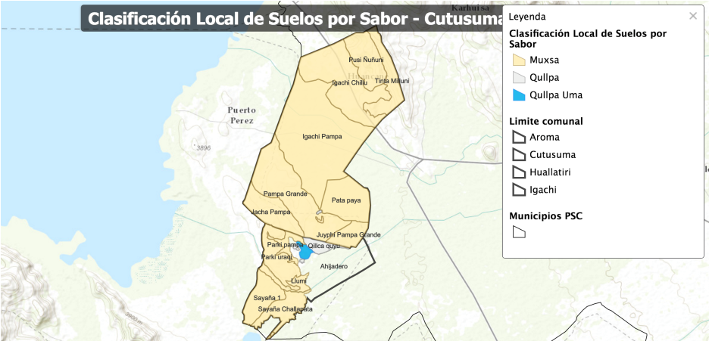
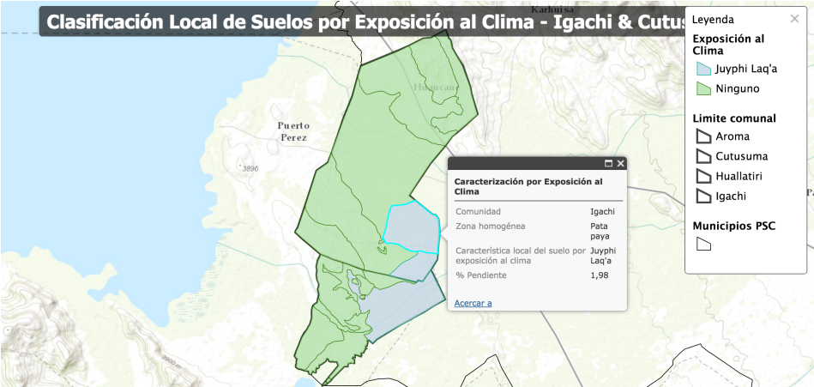
Resultados: Determinación de ZH

Slide 23
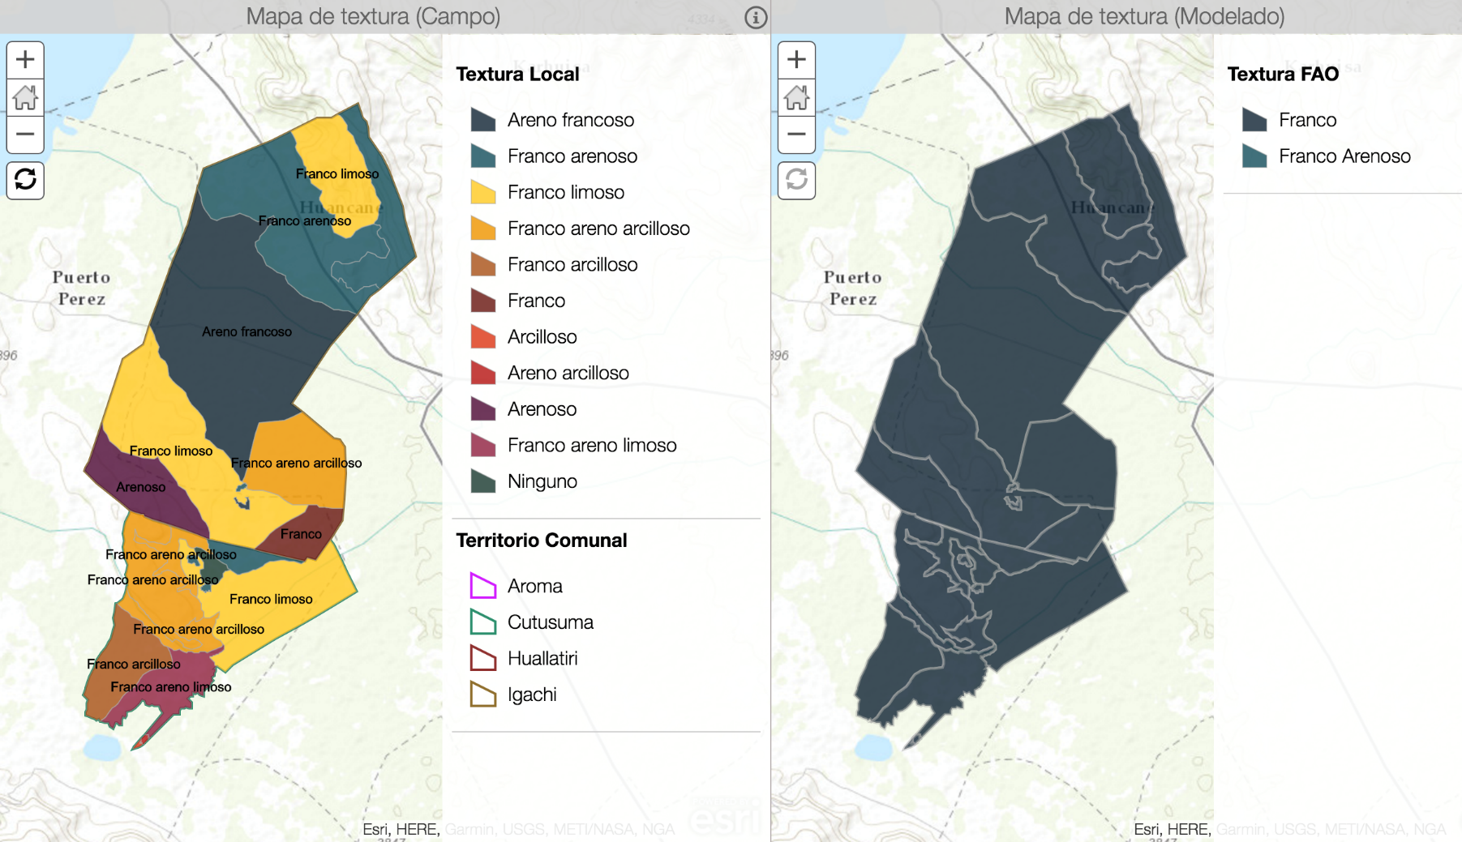
Resultados: Ejemplo, mapa de textura

Slide 24
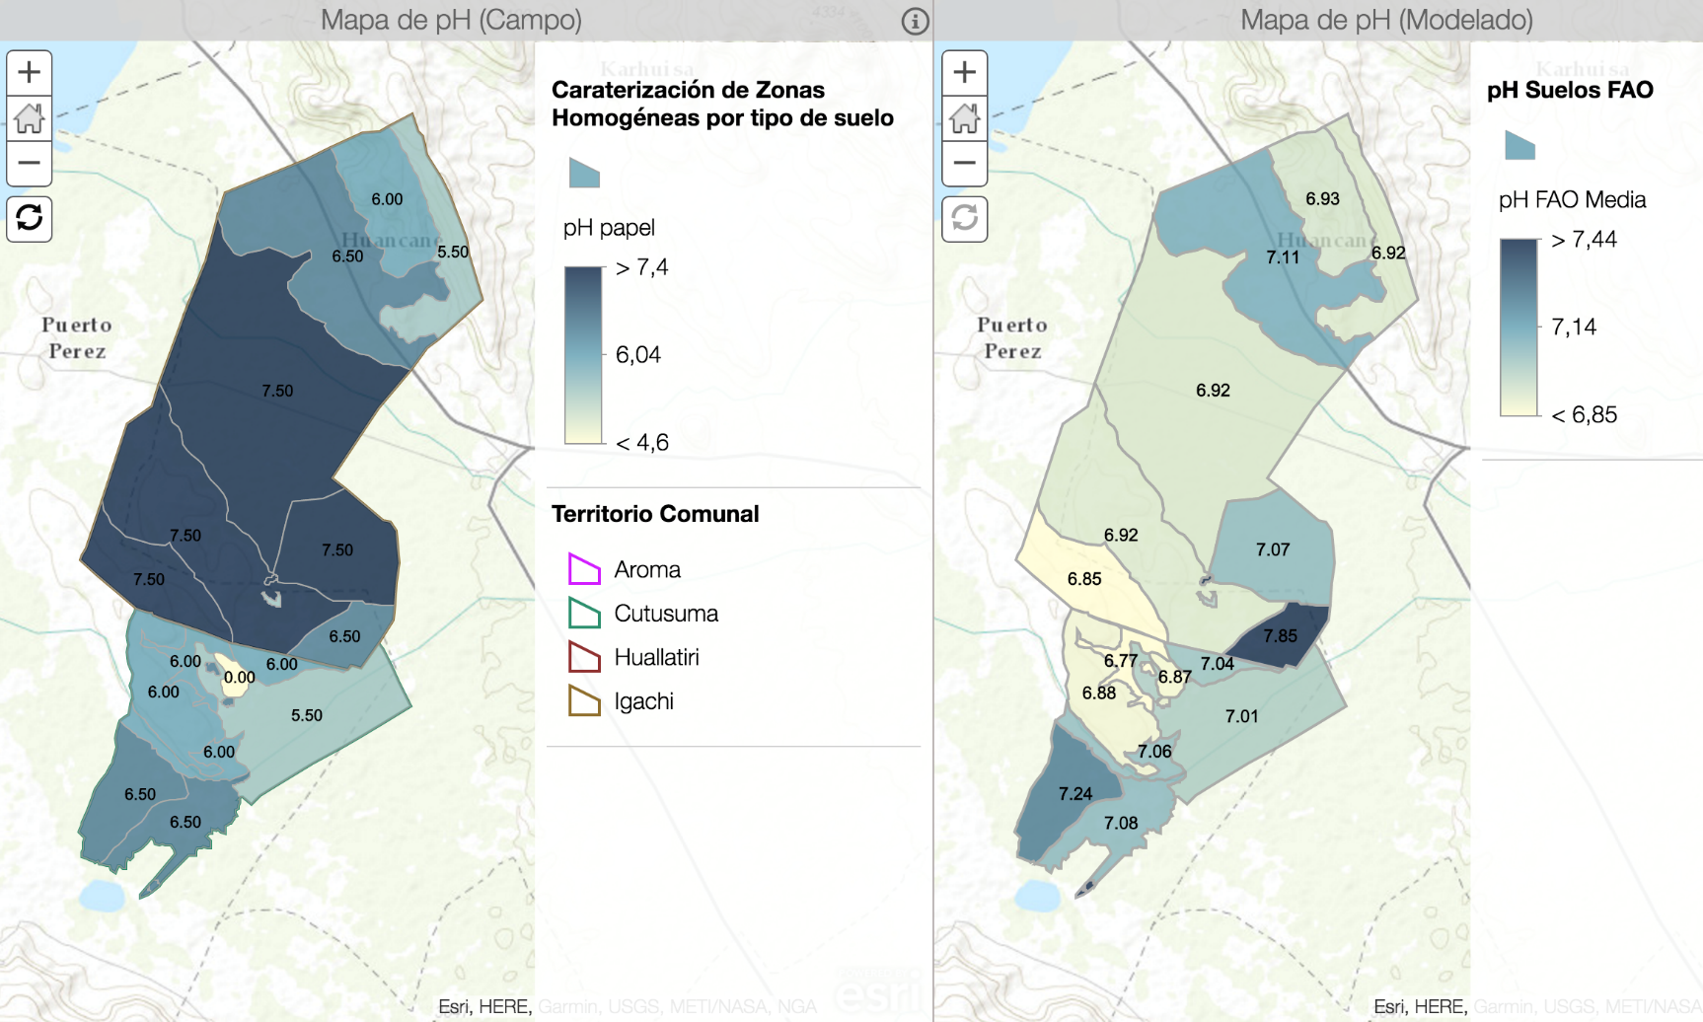
Resultados: Ejemplo, mapa de pH

Slide 25
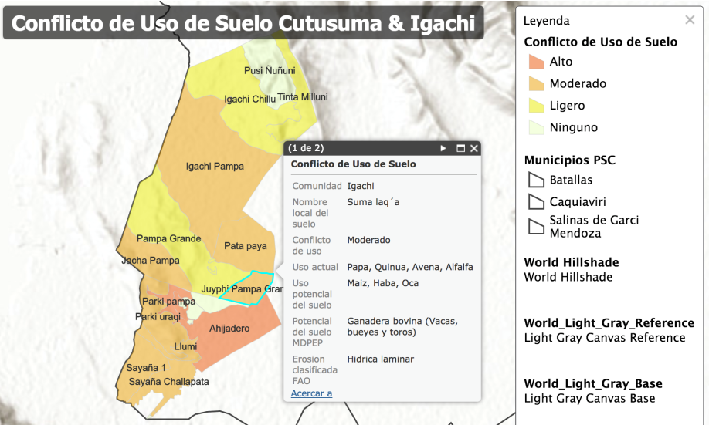
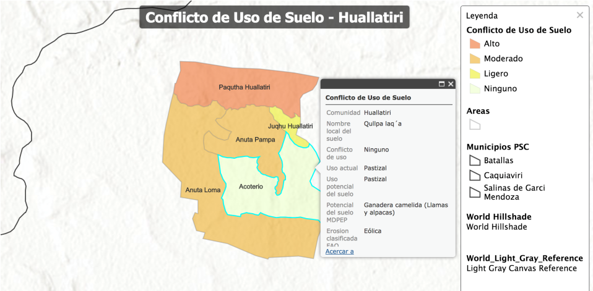
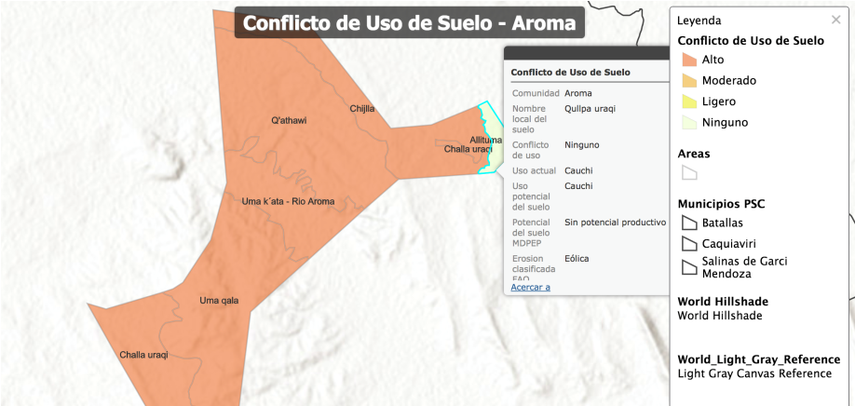
Resultados: Conflicto de uso

Slide 26
Resultados: Recomendación de medidas
Para recomendar se analizó:
Análisis de textura, pH, MO, erosión, pendiente, drenaje, tipo de labranza, vegetación.
Análisis de conflicto de uso de suelos (UA y UP)
Tipos de recomendaciones:
Rotación de cultivos
Manejo y conservación de suelos
Manejo de drenaje

Slide 27
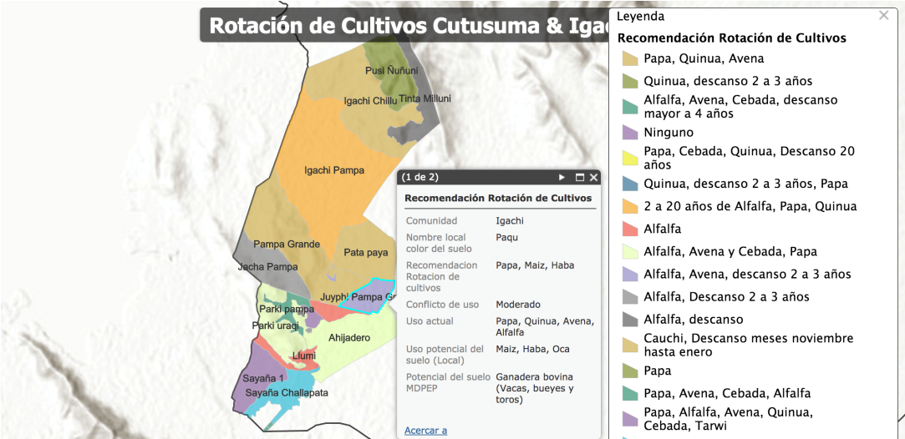
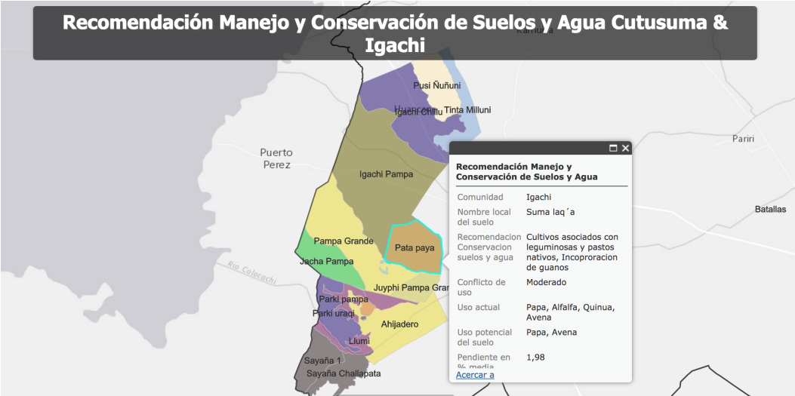
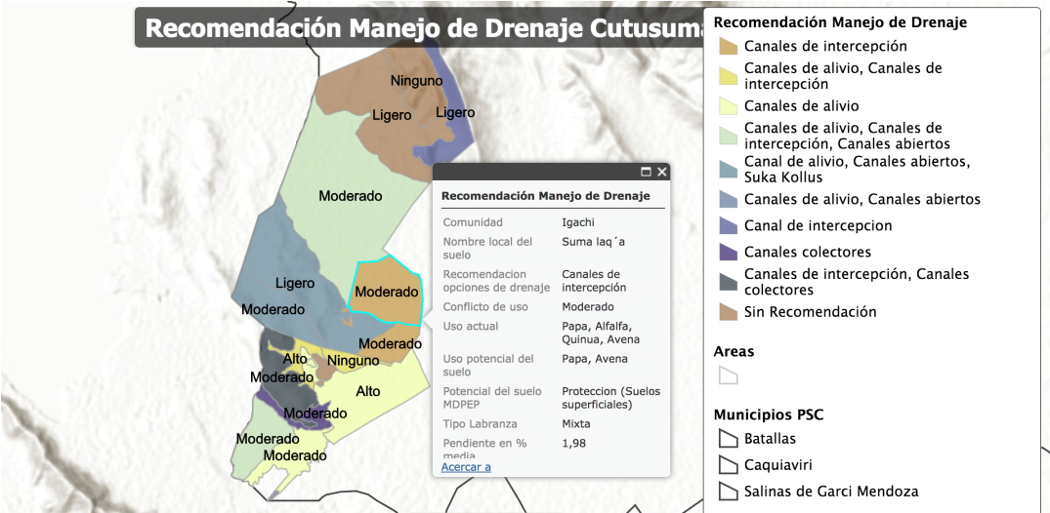
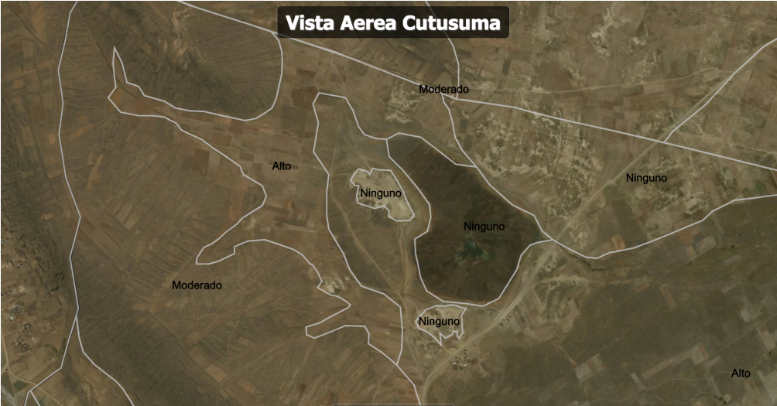
Resultados: Recomendación de medidas

Slide 28
¿Qué?
¿Y ahora qué?
Abordar la agenda de investigación de suelos con enfoque de integralidad y opciones por contexto.
Aprovechar del aporte metodológico base.
Integrar en las agendas de formación y AT de Yap.
Trabajar en los protocolos de aplicación con la comunidad.
Ampliar la RAI
Integrar el enfoque de paisajes.
¿Y qué?
Contar con la caracterización de suelos.
Evaluar la existencia del conflicto de uso del suelo.
Generar recomendaciones.

Slide 29
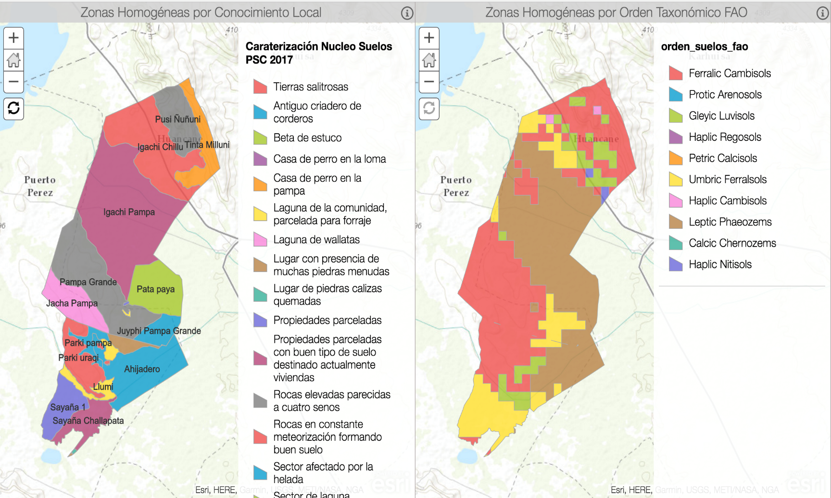

Slide 30
Muchas gracias!
Proyecto:
Extensión del modelo Yapuchiri II
Sucre - Bolivia, Julio 2017
Notes:
Mejorar el título

